Slide 1

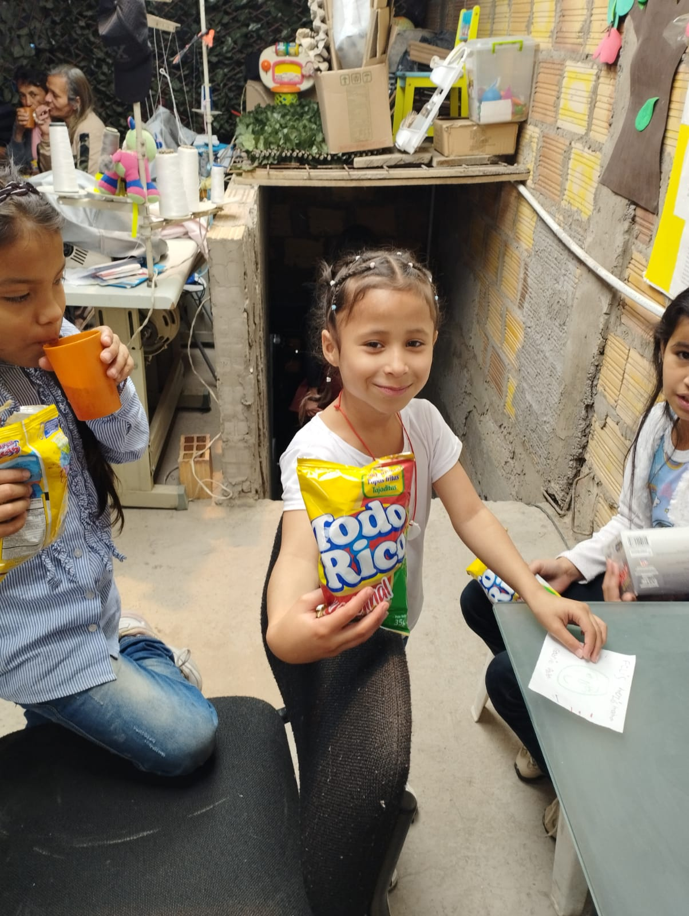
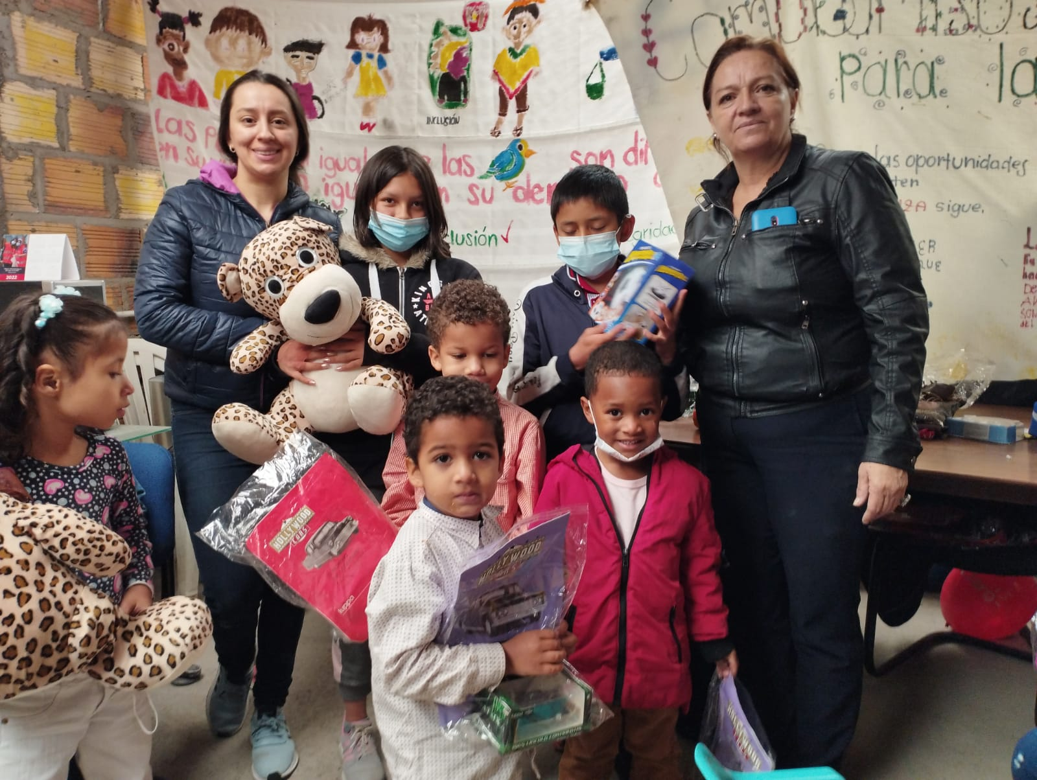
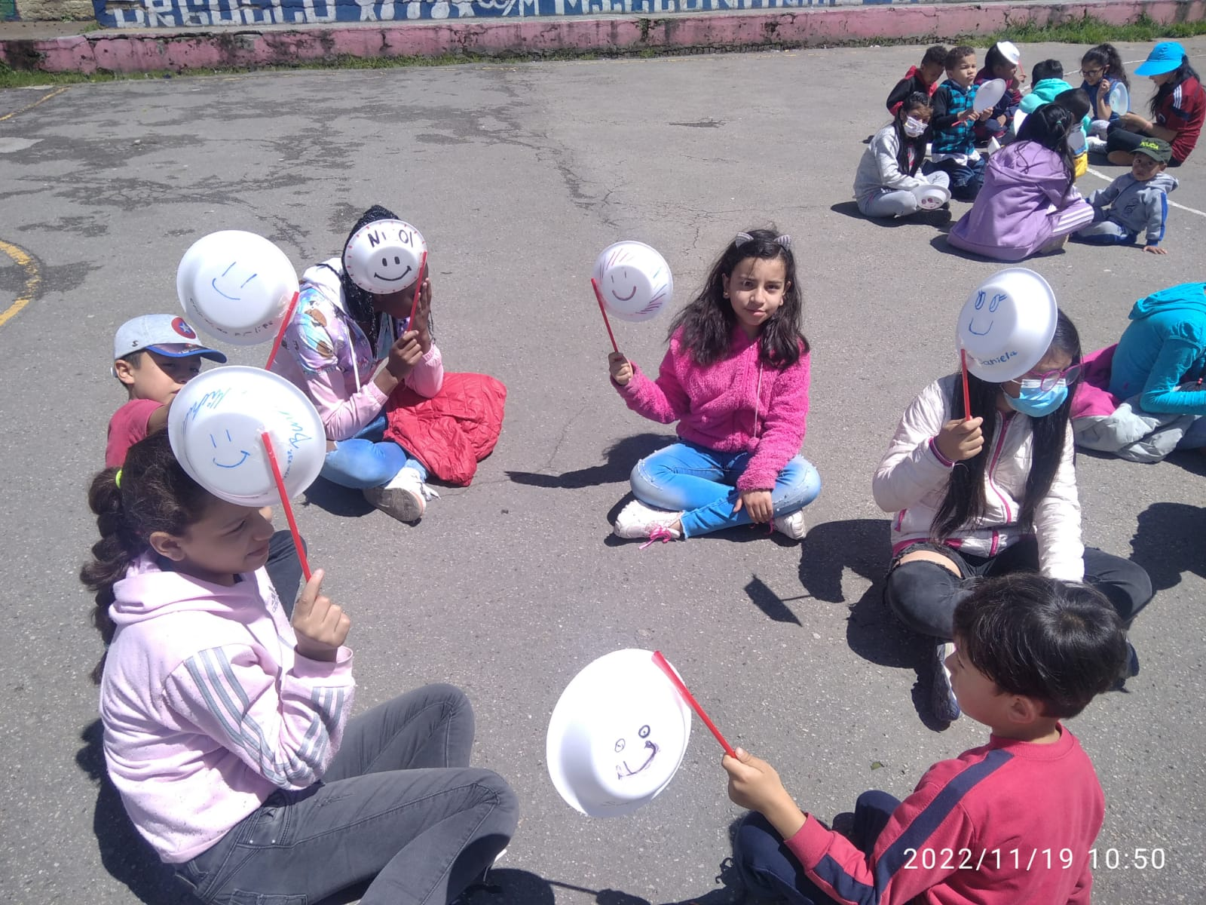
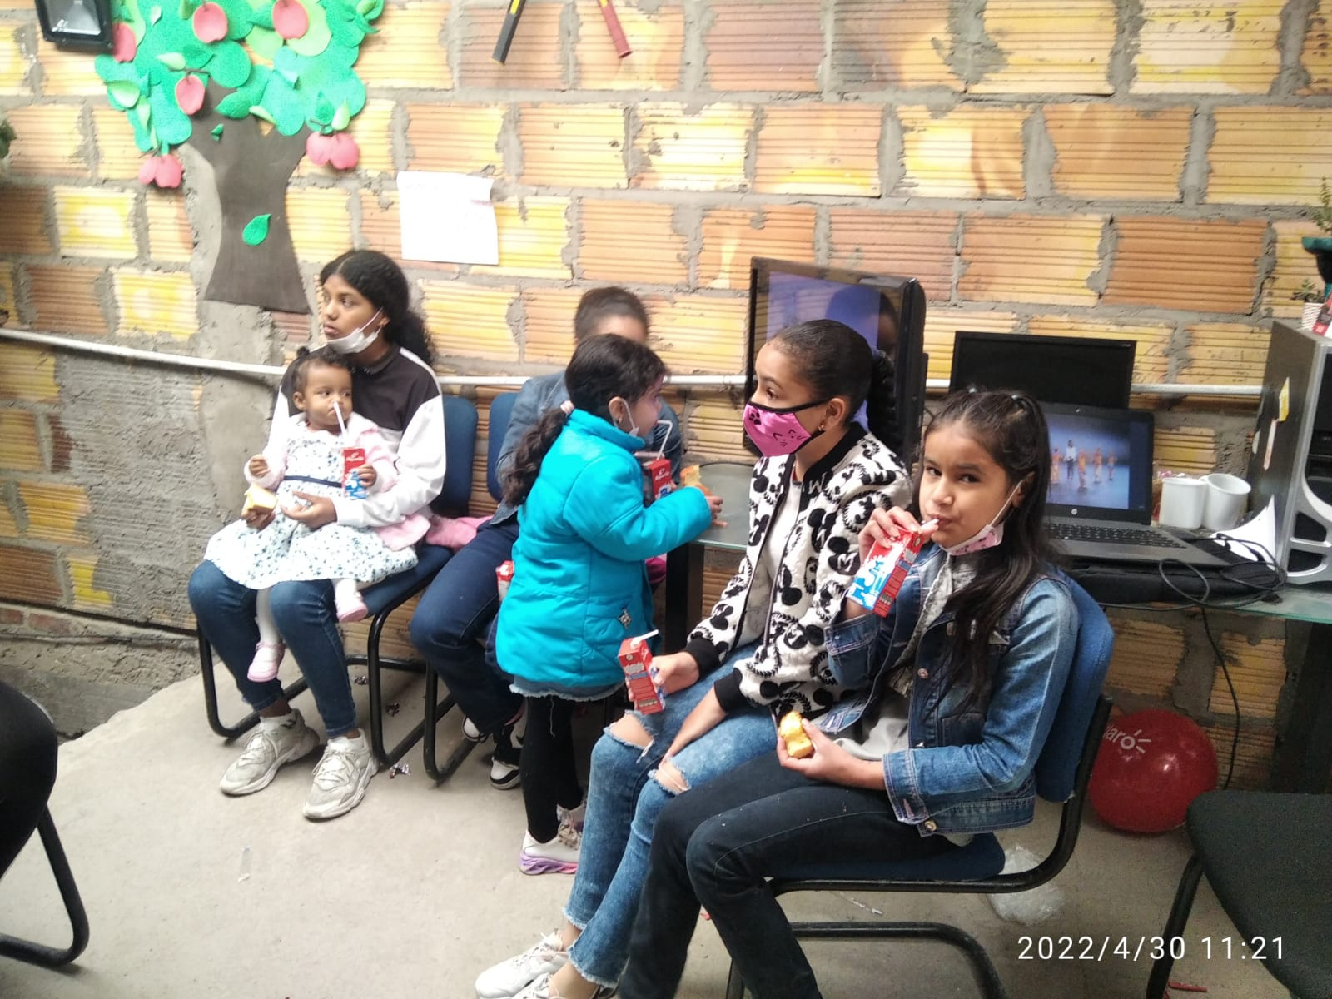
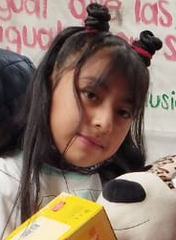
INFORME DE GESTION 2022
FC Fe y Esperanza
Programa de Hábitos de vida saludables

Slide 2
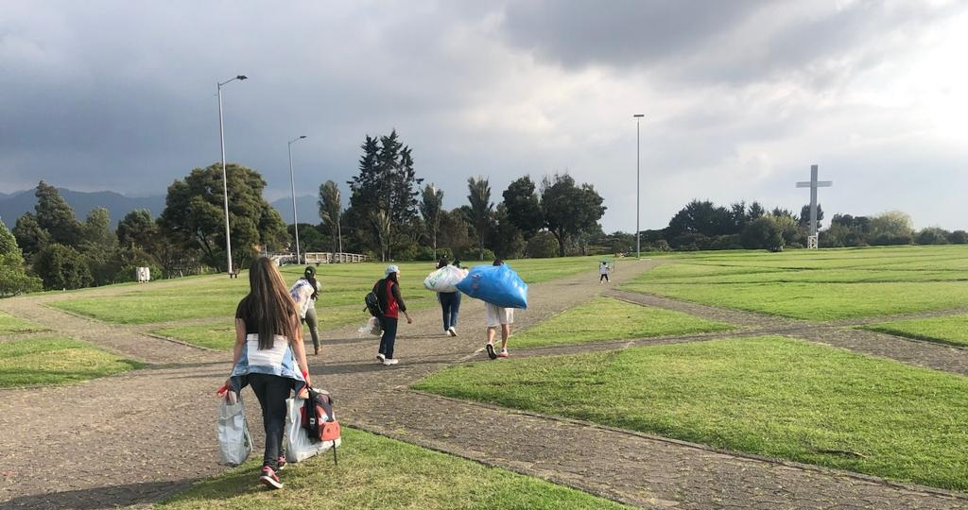
Continuamos trabajando por nuestra comunidad

Slide 3

1. Trabajamos en dos líneas: la emocional y la alimentaria
Como fundación y preocupados por los más pequeños de la familia, nos enfocamos en brindar espacios donde se incluyan actividades relacionadas con la salud integral haciendo énfasis en lo emocional logrando de esta manera entregar técnicas a través del "juego" en las cuales los niños y niñas de nuestra fundación puedan identificar, expresar y canalizar sus emociones y sentimientos ayudando con ello a su desarrollo personal y relaciones satisfactorias con los demás

Slide 4
2. Logros 2022
Participantes talleres del 1 de Febrero al 22 de Diciembre 2022
Población Fundación FC Fe y Esperanza |  | 0-12 años | 11-17 años | +18 años
Niños y niñas |  | 1360 | 560
Mamá o cuidadora |  |  |  | 250
Total población atendida |  |  |  | 2.170

Slide 5
Presupuesto de la Fundación
El costo de atender un niño o niña en la Fundacion Renacimiento es de aprox.
$3,000 pesos al mes.
Para solidificar la propuesta y tener el mejor nivel de atención sería de aprox.
$5,000 pesos al mes.
Como referencia, es el mismo costo que tener un reo en las cárceles de México.
Con $150,000 MXN / mes
Con $300,000 MXN / mes
La Fundación sobrevive…
La Fundación VIVE

Slide 6
Gastos mensuales y anuales fijos*
Concepto | Actual (MXN) | Idóneo (MXN)
Nómina (22 empleados) | $89,000 | Con nómina completa (32 empleados): ~$130,000 | Con buenos sueldos y prestaciones: $180,000 | Con nómina completa, buenos sueldos y prestaciones: 262,000
Alimentos | $41,000 | $55,000
Gas | $15,000 | $15,000
Gasolina | $5,000 | $5,000
Teléfono | $3,500 | $3,500
Gastos oficina | $2,000 | $2,000
Material escolar | $1,500 | $1,500
Material talleres | $1,000 | $10,000
Electricidad | No se paga | Se va a tener que pagar - explorar una solución de paneles solares
TOTAL MENSUAL | $158,000 | $212,000 | $262,000 | $344,000
TOTAL ANUAL | $1,896,000 | $2,544,000 | $3,144,000 | $4,128,000
*Estos gastos no incluyen mantenimiento de inmueble, paseos y viajes de los chav@s, inversión en talleres, gastos médicos extraordinarios ni cuotas escolares.

Slide 7
“Hábitos de vida saludables”

Slide 8
NUESTROS PROGRAMAS
Están enfocados en potenciar las habilidades socio-emocionales de los niños y niñas con el fin de favorecer sus relaciones satisfactorias con los demás.
Aliados
Apoyo profesional y en especie
El rincón de la lectura
Actividad deportiva
Eventos y actividades
Visibilidad
. Aflora Davivienda
. Banco de alimentos de Bogotá
. Corporativo Keralty
. Editorial Villegas Editores
. Subred de San Cristóbal
Un lugar donde nuestros niños y niñas pueden acceder a más de 50 cuentos diferentes, aparte de material didáctico con el fin de que amplíen su creatividad, volver a soñar y disfrutar de un espacio único diseñado especialmente para ellos.
Práctica del Taekwondo como disciplina, favoreciendo la capacidad de concentración, confianza y seguridad.
Vacaciones saludables Junio y DiciembreTaekwondo
Se organizaron celebraciones con y para los niños y sus familias de la Fundación.
Aliados implementaron talleres de sensibilización en la Fundación
Comunicación del programa redes sociales de la Fundación
Voz a voz
Carteleras
Whatsapp

Slide 9



Ejemplo de visibilización

Slide 10
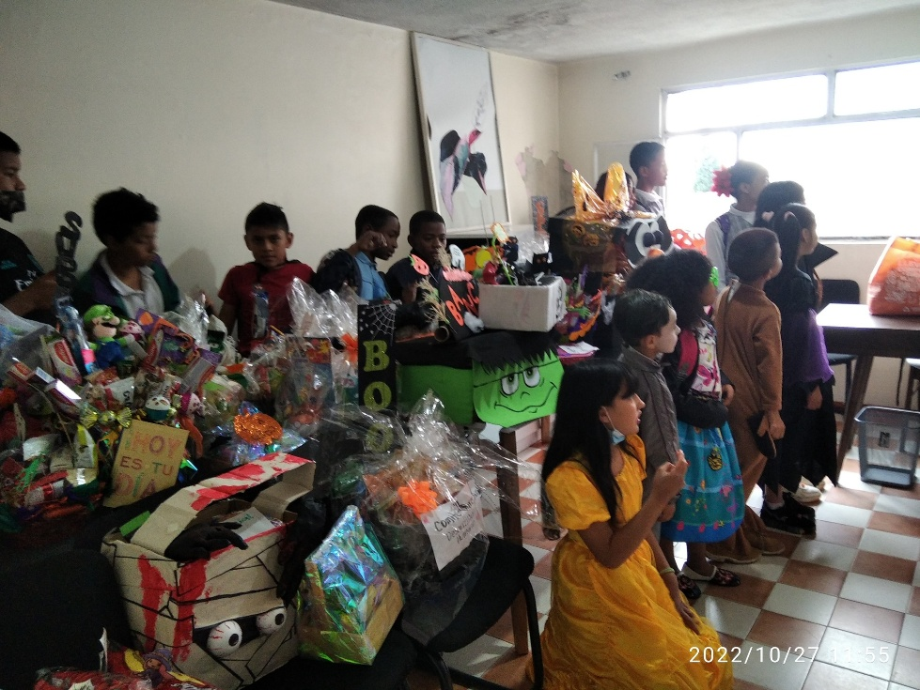
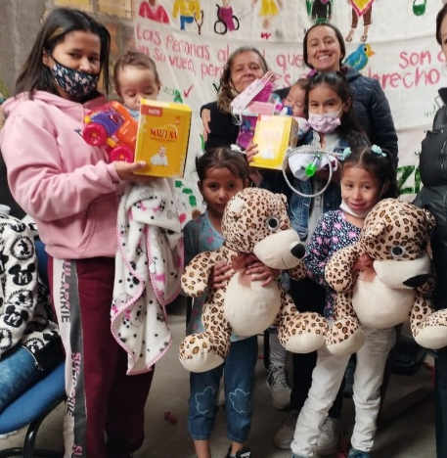
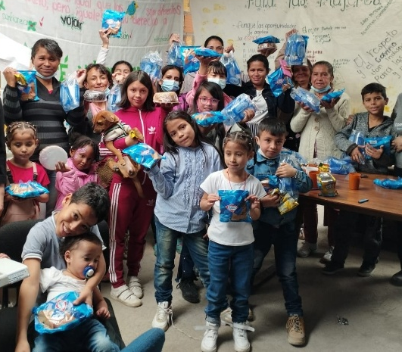
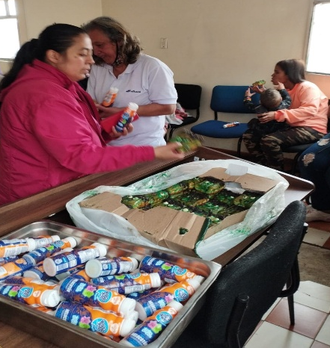
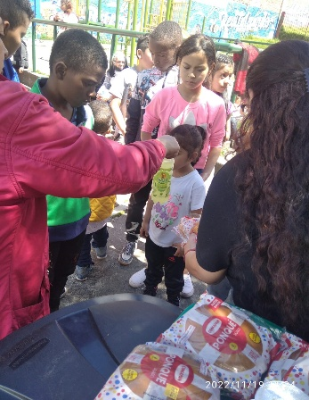
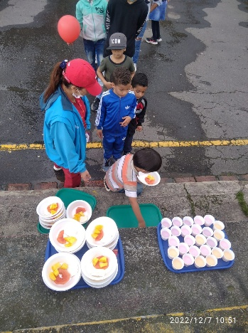
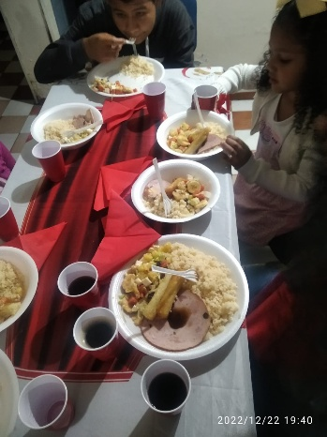
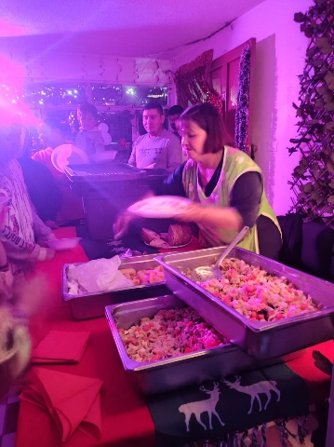
NUTRICION
Promover hábitos de vida saludables para mejorar el estado nutricional de los niños y niñas de la fundación.
Refrigerios: 2170
Mercados: 37
Almuerzos : 200
Celebraciones: día de la mujer
día del niñ@
Día de la madre
Vacaciones saludables
Amor y amistad
Día del niñ@ octubre
Navidad niñ@s
Cena de acción de gracias para
toda la familia

Slide 11

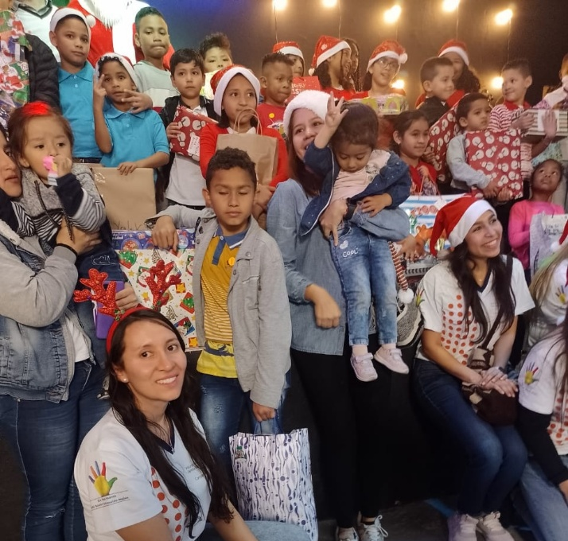
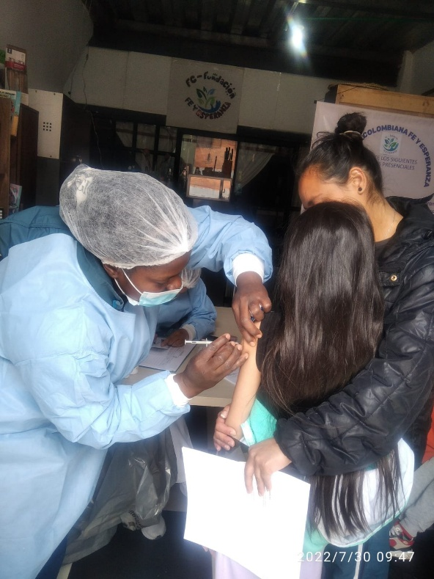
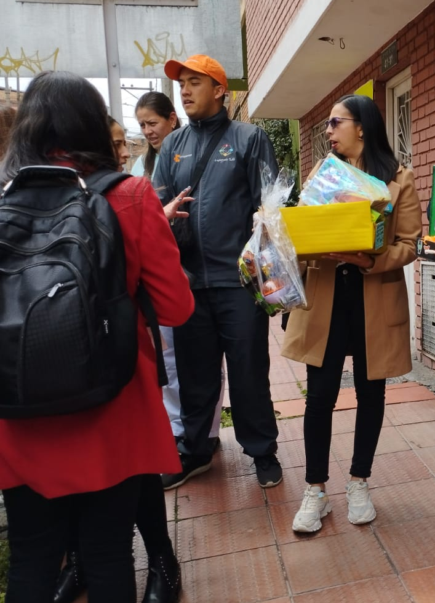
¡Gracias por ser parte del cambio!

